Slide 1
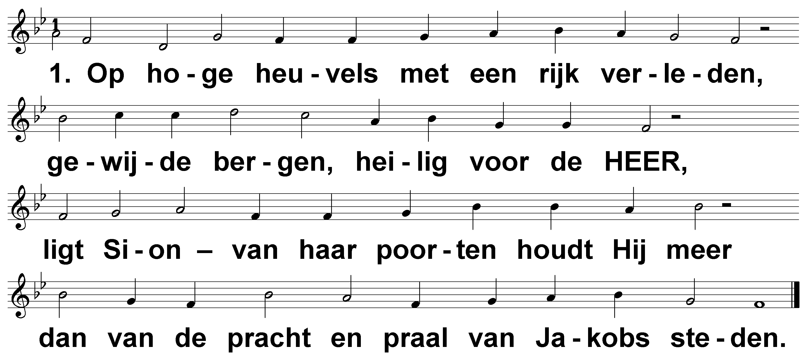
Psalm 87 (DNP) t. P.R. Barkema; m. Genève 1562

Slide 2
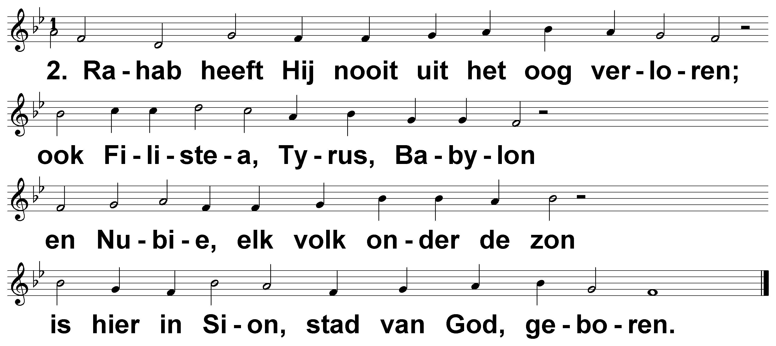
Psalm 87 (DNP) t. P.R. Barkema; m. Genève 1562

Slide 3
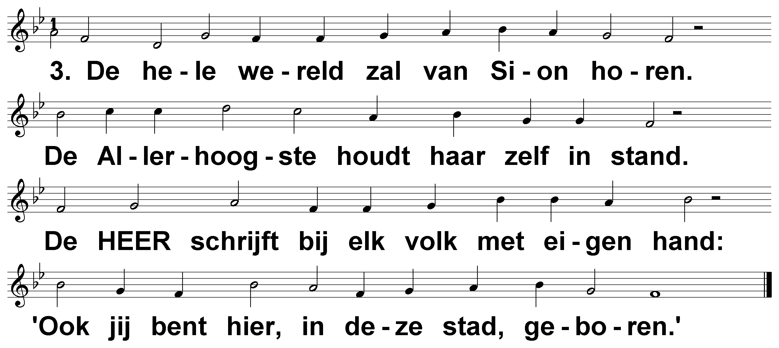
Psalm 87 (DNP) t. P.R. Barkema; m. Genève 1562

Slide 4
Psalm 87 (DNP) t. P.R. Barkema; m. Genève 1562

